Slide 1
專案導向機器學習

Slide 2

Demo

Slide 3
課程地圖
ＡＩ爭霸戰
遊戲AI的誕生
磚塊怎麼打?
實境應用
哪裡的房價貴？
資料剖析
漂亮的鳶尾花
機器學習大觀園
資料中的科學

Slide 4
資料中的科學
1.看懂資料集的描述(Description)、參數或維度 (features or dimensionality)、資料數目與種類(class or labels)
2.準備好Anaconda

Slide 5
長寬
自然界
商店
數字
國家
資料
訊息
年齡
文字
收入
圖片
情緒
文章

Slide 6
資料、數據可以做什麼?
幫助我們了解世界的樣貌
用科學方法分析資料， 幫助我們完成不可思議的事。

Slide 7
環境設定
Anaconda 3.7

Slide 8
安裝 Anaconda
https://hackmd.io/lko7dR0TQ1-3CvSr3hQgTg?view
其中包含Spyder, Jupyter等開發軟體，還有sklearn等機器學習套件。
安裝pygame
pip install pygame
or
python3 -m pip install -U pygame --user

Slide 9
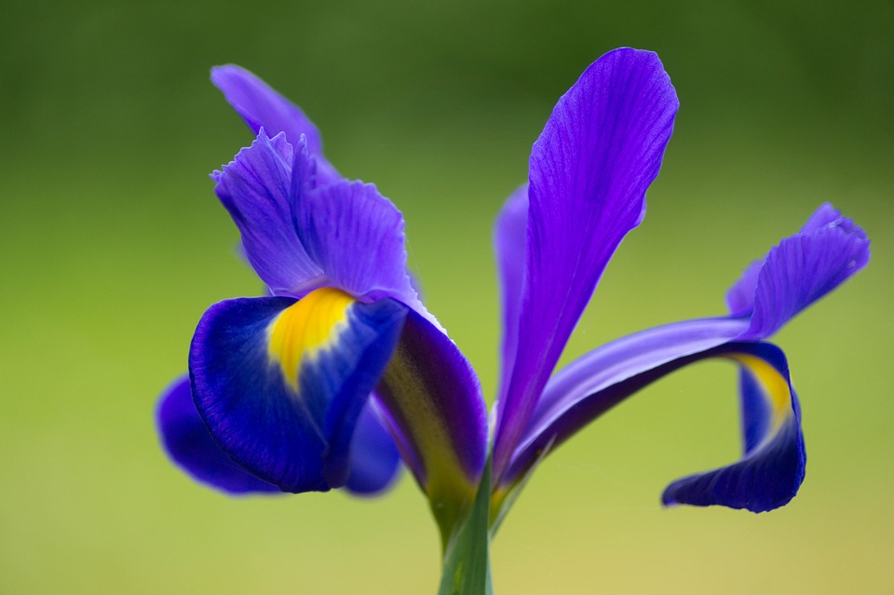
資料剖析 漂亮的鳶尾花

Slide 10
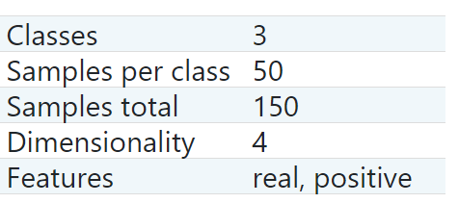
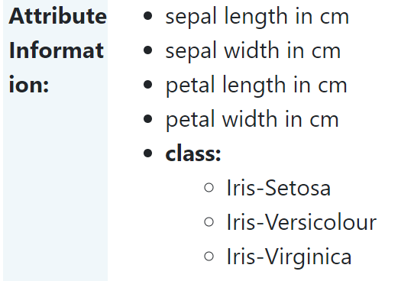
資料閱讀：Iris (鳶尾花)
(萼片長)
3個分類
(萼片寬)
每種50筆資料
(花瓣長)
總共150筆資料
(花瓣寬)
參數有4個
https://scikit-learn.org/stable/modules/generated/sklearn.datasets.load_iris.html#sklearn.datasets.load_iris

Slide 11
程式實作 Lab01
請使用Jupyter Notebook
打開檔案 Lab01-Analyze_Iris-01.ipynb

Slide 12
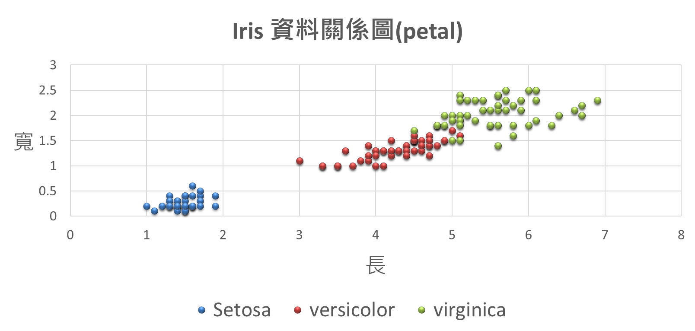
練習1
使用花瓣長寬畫出散佈圖，並標出不同的品種。
示意圖→

Slide 13
Q:如何分辨鳶尾花的品種?

Slide 14
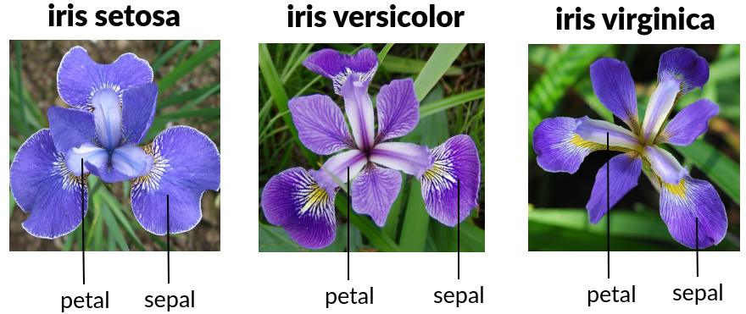
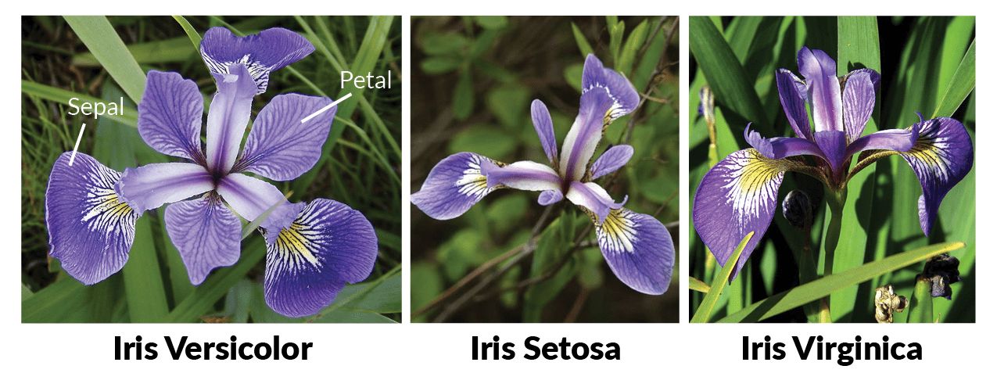
使用目測法
https://thegoodpython.com/iris-dataset/
http://www.lac.inpe.br/~rafael.santos/Docs/CAP394/WholeStory-Iris.html

Slide 15
Q:如何用資料分辨品種?
今天我在路邊發現一朵鳶尾花，花瓣長度是5cm,寬度是1.6cm，請問這是哪個品種?

Slide 16
機器學習大觀園

Slide 17
推論
如果長度小於2公分 → Setosa
如果長度大於5公分，幾乎都是Virginica
發現
Setosa長度皆小於2公分 !
Virginica長度大部分都大於5公分

Slide 18
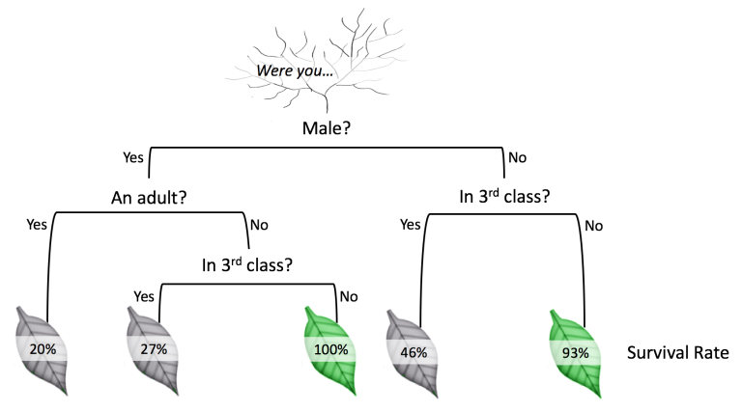
Decision Tree
https://annalyzin.wordpress.com/2016/07/27/decision-trees-tutorial/

Slide 19
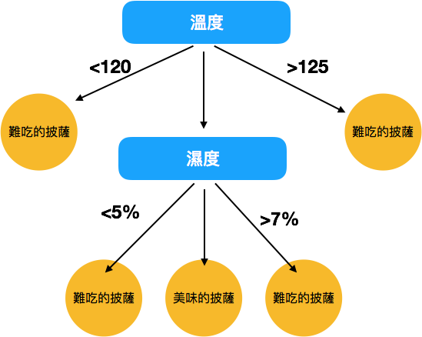
Decision Tree
目標：
用最少的條件，
達到最高的分類效益。
用最快的速度，達到最高的精度。
關鍵因素
決策條件
節點先後順序
(最快的速度)
(最高的精度)
https://medium.com/jameslearningnote/資料分析-機器學習-第3-5講-決策樹-decision-tree-以及隨機森林-random-forest-介紹-7079b0ddfbda

Slide 20
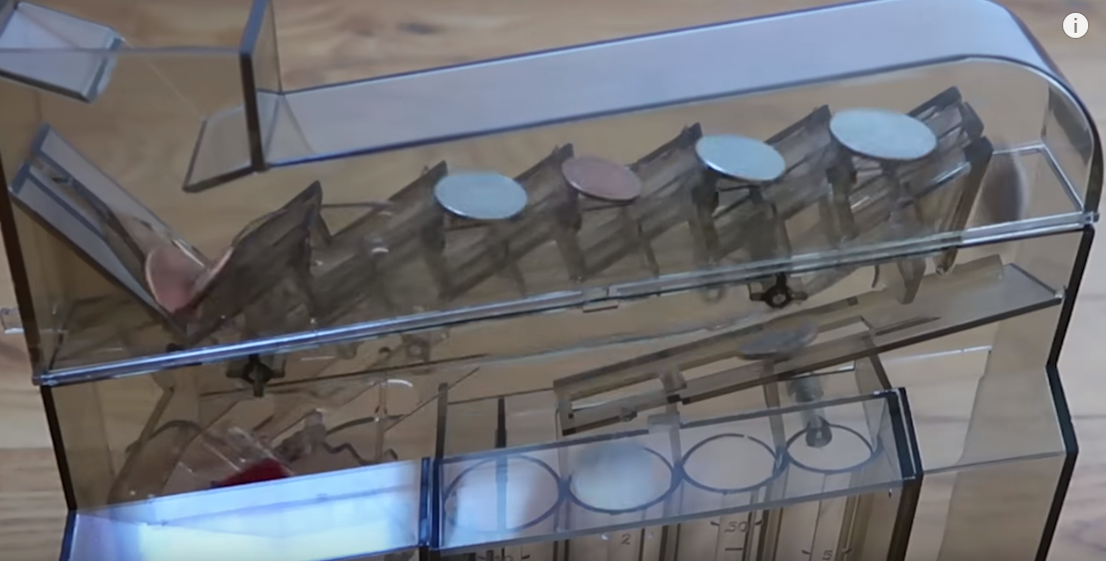
生活案例：硬幣分類器
https://youtu.be/lLQQADddITw?t=385

Slide 21
程式實作 Lab02-1
請使用Jupyter Notebook
打開檔案 Lab02-01-DecisionTree.ipynb

Slide 22
機器學習的旅程
資料探勘或是機器學習前前後後的步驟包含哪些呢?

Slide 23
機器學習的旅程
收集數據
依照選定的目標設計實驗、收集相關數據
數據前處理
將數據格式化、去雜訊、採樣、補點或進一步挑選。
數據轉換
依據目標對數據進行分析、轉換，以提取出有用的資訊(feature)。例如，取頻譜、計算特定指標。
訓練模型
以選定的特徵(feature)或訓練資料對模型加以訓練，並逐步評估、優化模型。
模型驗證、應用
將模型套用到使用情境上作應用、inference。並依據效果重新修正前述轉換、訓練方式。

Slide 24
Q：決策樹不是完美的，其中還有什麼問題?

Slide 25
沒有說清楚的事
Q1：用什麼方法找出某個特徵的某個分界點？
Q2：分界點的資料侷限於數值嗎？

Slide 26
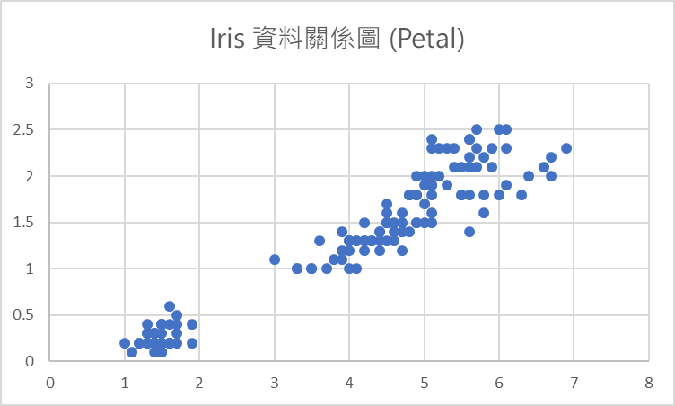
換個角度想 點的位置是否有什麼玄機?

Slide 27
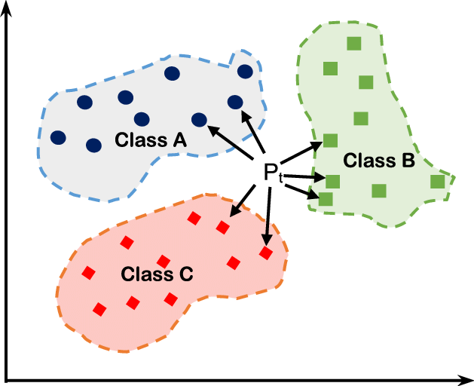
KNN (K Nearest Neighbor)
物以類聚
歸納出屬於同一類的點。
有新資料的時候，依照與各點的距離進行分類。
K=3
https://www.researchgate.net/figure/Example-on-KNN-classifier_fig1_331424423

Slide 28
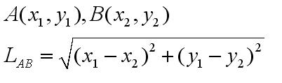
如何使用KNN模型?
輸入 (Input) | 給一筆資料。
輸出 (Output) | 這筆資料應該屬於哪個群組
計算方式 | 使用距離公式計算這筆資料離哪個點比較近。
特性 | 需要計算每個點的距離，然後再做比較。

Slide 29
程式實作 Lab02-2
請使用Jupyter Notebook
打開檔案 Lab02-02-K_Nearest_Neighbor.ipynb

Slide 30
Q 要怎麼比較兩種數學模型?
準確率、速度、記憶體

Slide 31
練習：用DT與KNN蒐集10次訓練結果，並繪製折線圖。
plt.plot(X,Y)
https://matplotlib.org/api/_as_gen/matplotlib.pyplot.plot.html

Slide 33
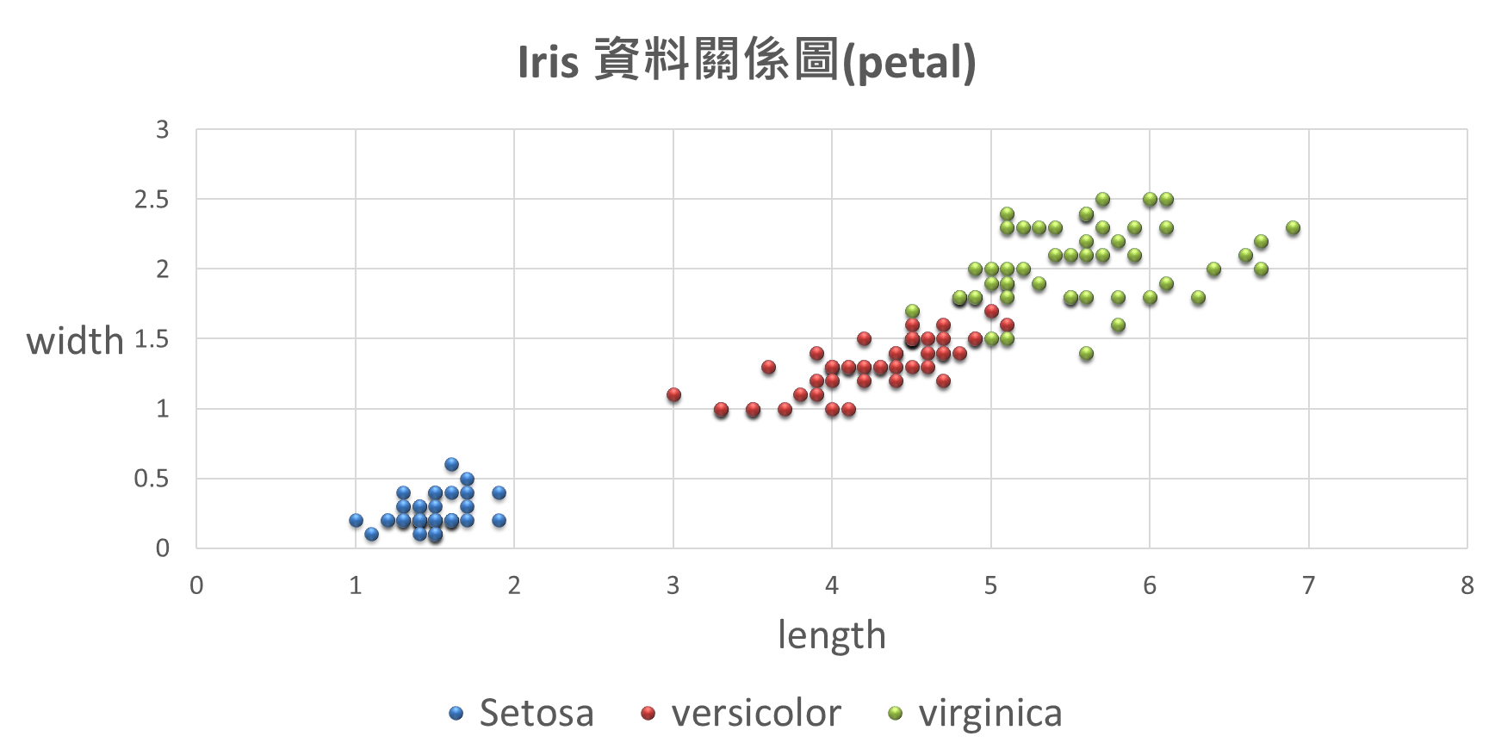
重新思考： 可以用幾條線來分類資料嗎?

Slide 34
Support Vector Machine
請參考Lab02-03-SupportedVectorMachine.ipynb

Slide 35
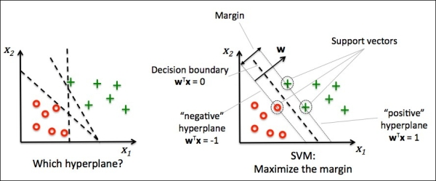
SVM

Slide 36
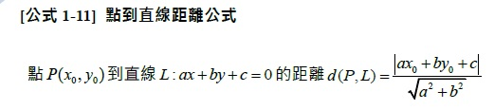
如何使用SVM模型?
輸入 (Input) | 給一筆資料。
輸出 (Output) | 這筆資料應該屬於哪個群組
計算方式 | 使用點到線距離公式計算這筆資料屬於哪個群組
特性 | 計算點到各個線/面的距離，然後再做比較。

Slide 37
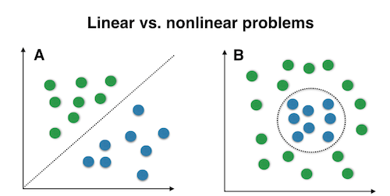
Nonlinear case :
線性的SVM無法應用在非線性可分的情況，因此需要借助將資料投影到高維度的方法來將情況轉換為線性可分

Slide 38
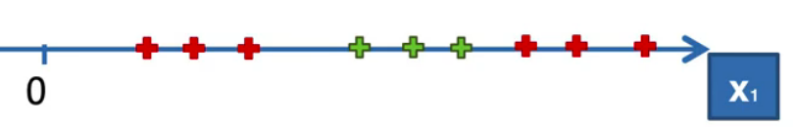
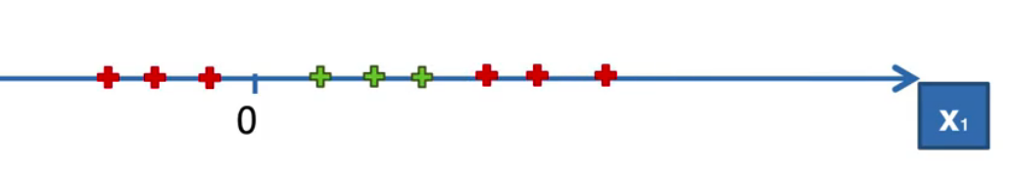
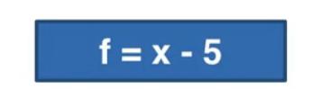
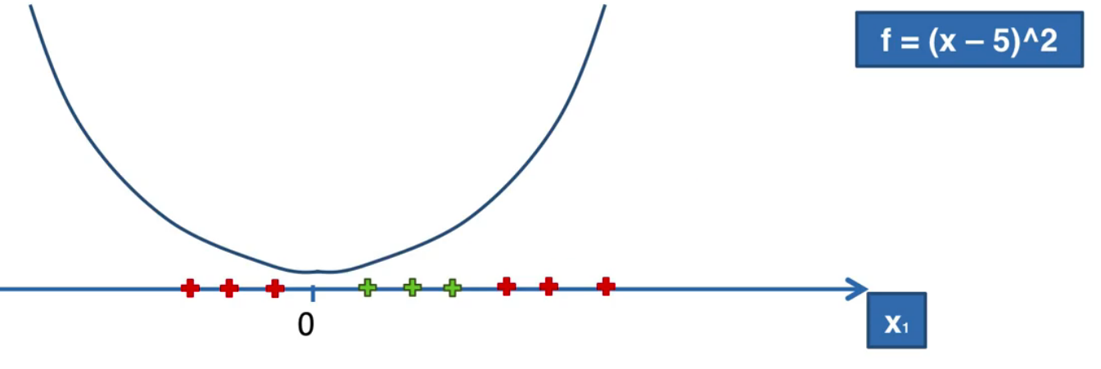
Mapping to higher dimension
Notes:
http://franklinwillemen.com/machine-learning.html

Slide 39
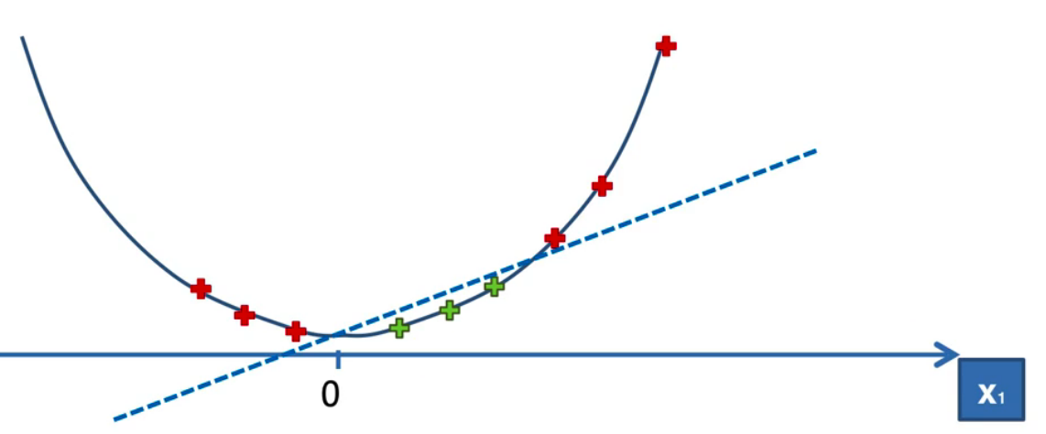
Mapping to higher dimension
Notes:
http://franklinwillemen.com/machine-learning.html

Slide 40
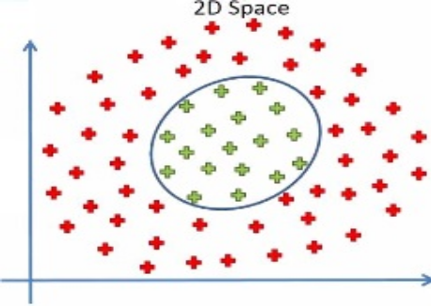
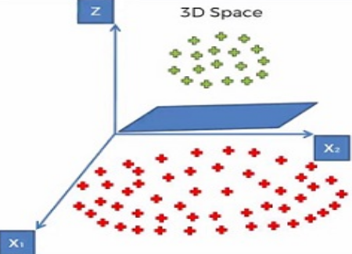
Mapping to higher dimension
High compute-intensive !
Notes:
http://franklinwillemen.com/machine-learning.html

Slide 41
沒有說清楚的事
Q1：如何找出分界線?
Q2：如何計算多維度資料的平面?

Slide 42
機器學習的黑箱-類神經網路
請參考Lab02-04-NeuralNetwork.ipynb

Slide 43
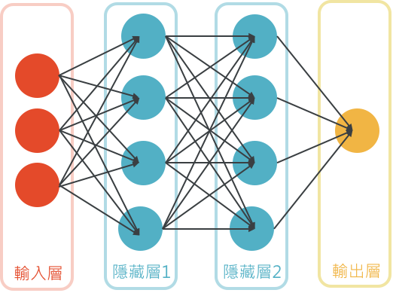
類神經網絡(Neural Network)
從錯誤中學習的演算法
X1
X2
Y
X3
快速反應機制─類神經網路

Slide 44
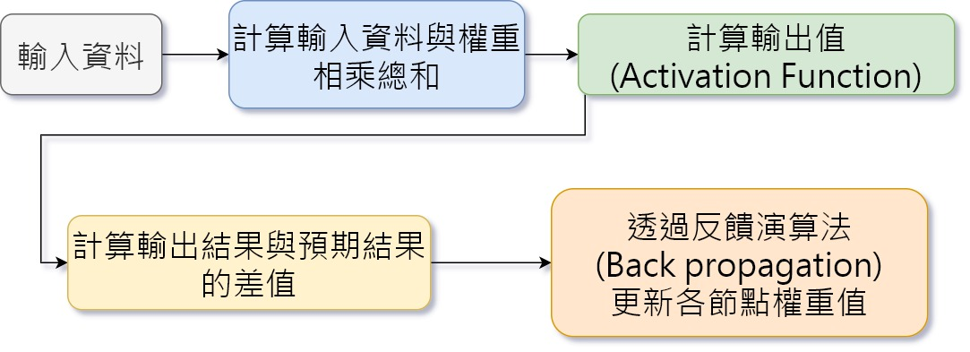
類神經網路的步驟

Slide 45
透過(Activation Function)
計算輸出值 (-1~1)
計算輸入資料與權重(weight)相乘的總和
計算輸出結果與預期結果的差值
X1
0~0.99
-0.99~0.99
0~0.99
-0.99~0.99
X2
Y
X3
透過反饋演算法 (Back propagation) 更新各節點權重值

Slide 46
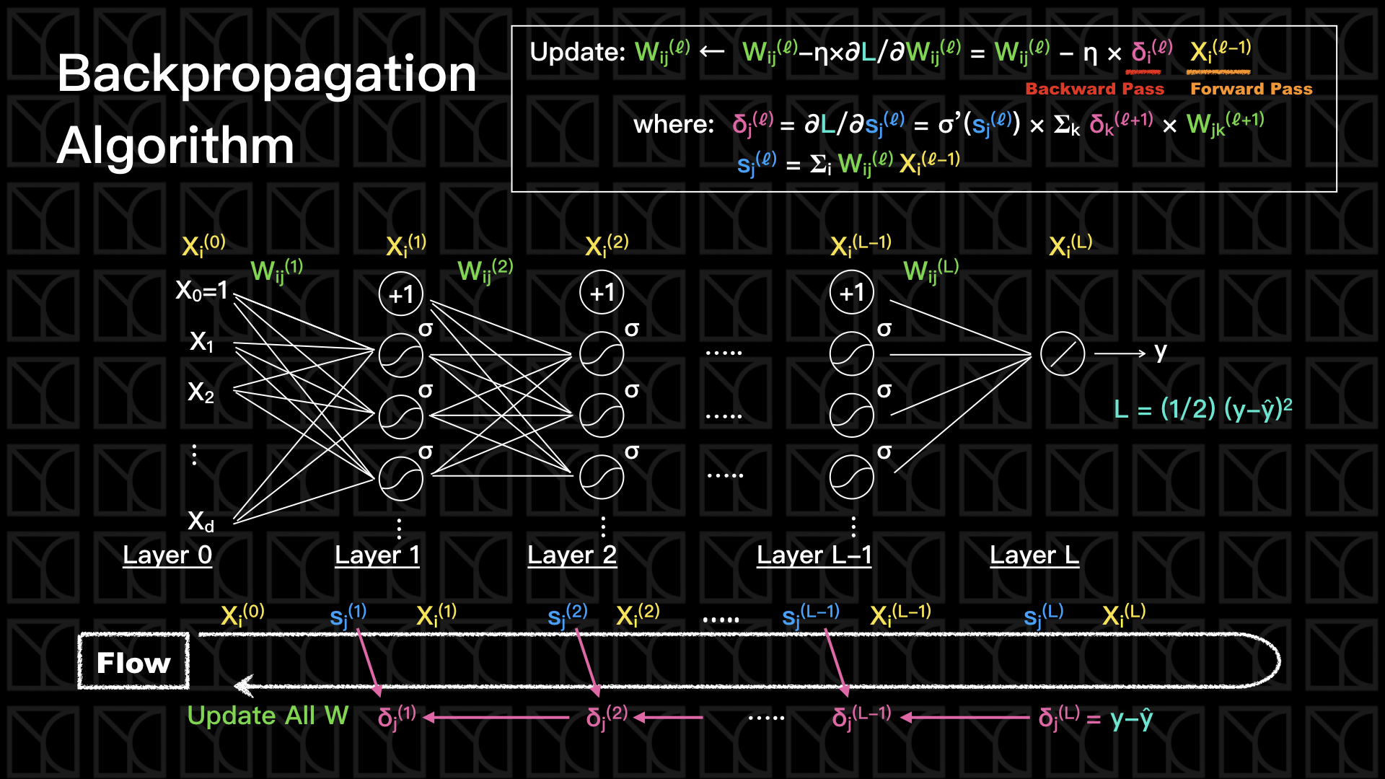
公式複雜到一堂課上不完

Slide 47
沒有說清楚的事
Q1：輸出值介於0~1，要如何分出三個品種? one-hot encoding
Q2：Activation Function有哪些? sigmoid, tanh, ReLU …
Q3：Back Propagation如何運用偏微分的概念，更新神經元的權重值(weight)?
https://missinglink.ai/guides/neural-network-concepts/7-types-neural-network-activation-functions-right/

Slide 48
如何儲存模型
請參考Lab02-03-ML_Proccedure.ipynb 最後兩段

Slide 49
實境應用 預測酒的種類

Slide 50
分類器與迴歸器
依照演算法的用途來區分
一種演算法可以用來分類也可做迴歸分析

Slide 51
分類器與迴歸器
分類器：預測一筆資料的種類 → 貼標籤
品種、種類、會不會購買…
迴歸器：預測一個趨勢、一個數值
Ex:股票、房價、學習成績…

Slide 52
實境應用 波士頓的房價是多少?

Slide 53
繪製房價的關聯圖
找出決定房價的關鍵因素

